Slide 1
1.2 运动的描述
人教版 八上

Slide 2
教学目标
1.知识与技能
（1）知道机械运动的概念，知道参照物的概念。
（2）知道运动是宇宙中的普遍现象，知道物体的运动和静止是相对的，会选择适当的参照物描述物体的运动。
（3）能用实例解释机械运动及其相对性。

Slide 3
教学目标
2.过程与方法
（1）通过实例体验物体运动和静止的相对性。
（2）在观察现象、研究物体运动的相对性过程中，培养学生的分析和归纳能力。

Slide 4
教学目标
3.情感态度与价值观
（1）认识运动是宇宙中的普遍现象，运动和静止是相对的。
（2）通过学习自然界运动形式的多样性，意识到宇宙中的一切事物都处于永恒的运动之中，树立“物质是运动的”辩证唯物主义世界观。

Slide 5
教学重点
参照物概念、物体的运动和静止是相对的。
教学难点
物体的运动和静止是相对的。

Slide 6
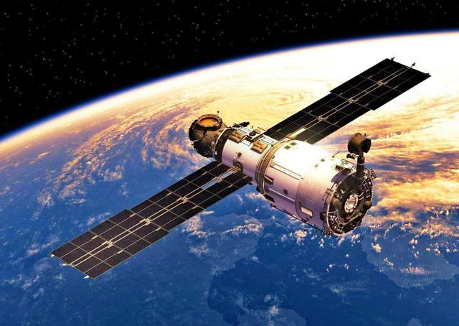
国之重器——北斗卫星导航系统|国之重器

Slide 7
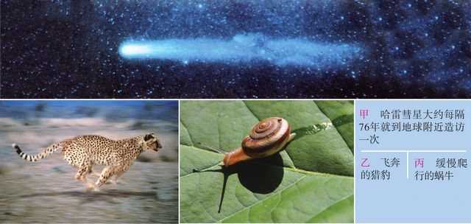
形形色色的运动

Slide 8
想想议议
和同学们弹一起讨论上图所示的运动及类似的运动。想想看，人们根据什么说这些物体是运动的？

Slide 9
一、机械运动
夜空中的彗星、飞奔的猎豹、慢慢爬行的蜗牛······这些运动的都有一个共同的特点，就是它们的位置随时间不断地发生变化。在物理学中，我们把物体的位置随时间的变化叫机械运动。刚刚说到彗星、猎豹、蜗牛等都在做机械运动。

Slide 10
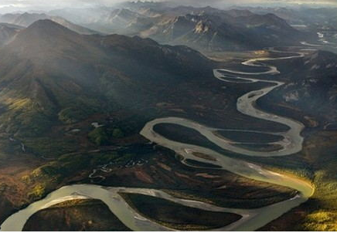
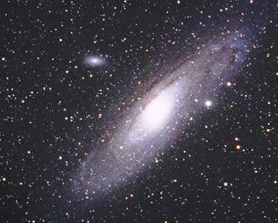
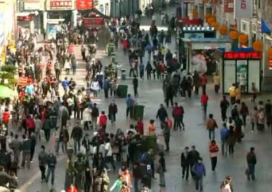
机械运动是一种常见的运动，例如都市中人的移动、大自然中江河的奔流、浩瀚太空中的天体的运动、令人震撼的地壳运动，等等。机械运动是最简单的一种运动形式，是学习其他各种运动的基础。

Slide 11
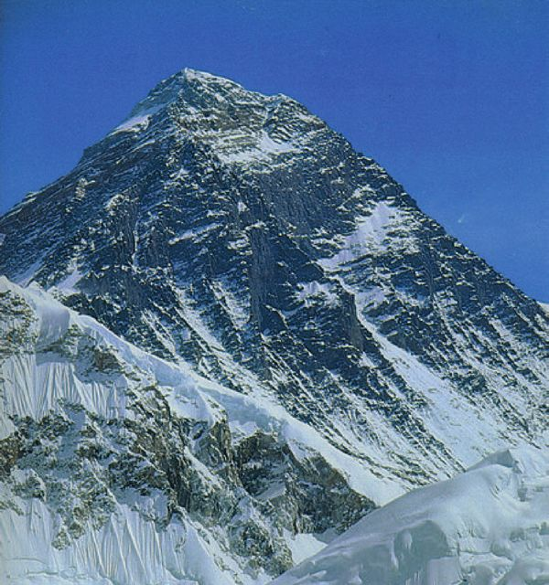
地壳运动使珠穆朗玛峰高度变化

Slide 12
运动是宇宙中最普遍的现象，除了机械运动，运动还有多种形式，如微观世界的分子、原子运动，电磁运动，生机盎然的生命运动······宇宙中的万物都在以各种不同的形式运动着。
这一章我们学习机械运动，关于分子、原子的运动及电磁运动等，将在后面陆续学习到。

Slide 13
二、参照物
要判断物体是否运动，似乎是一件很容易的事。例如，公路上行驶的汽车是运动的，而路旁的树木是静止的。不过，事情就这么简单吗？

Slide 14
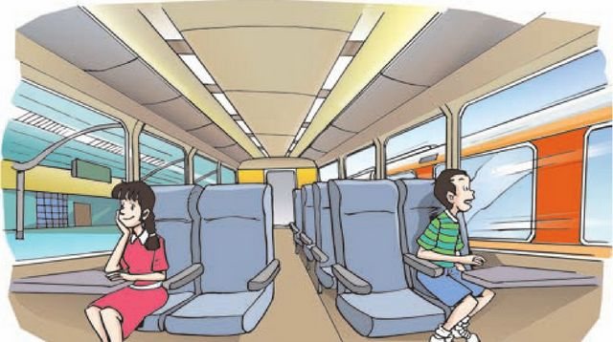
想想议议
你也许有过这样的体验：两列火车并排停在站台上，你坐在车厢中向另一列车厢观望。突然，你觉得自己的列车开始缓缓地前进了，但是，“驶过” 了旁边列车的车尾你才发现，实际上你坐的列车还停在站台上，而旁边的列车却向相反方向开去了。这是怎么回事呢？

Slide 15
参照物
人们判断物体的运动和静止，总要选取某一物体作为标准。如果一个物体的位置相对于这个标准发生了变化，就说它是运动的；如果没有变化，就说它是静止的。选做标准的物体叫参照物。

Slide 16
在这个例子中，如果以旁边的列车为标准，你乘坐的列车是运动的；如果以地面为标准，你乘坐的列车是静止的。

Slide 17
我们在判断一个物体是静止还是运动的，首先要选定参照物。参照物可以根据需要来选择。如果选择的参照物不同，描述同一物体的运动情况时，结论一般也不一样。例如，以地面为参照物，房子、桥梁、树木等物体，都是静止的；如果以太阳为参照物，这些物体又都是运动的。

Slide 18
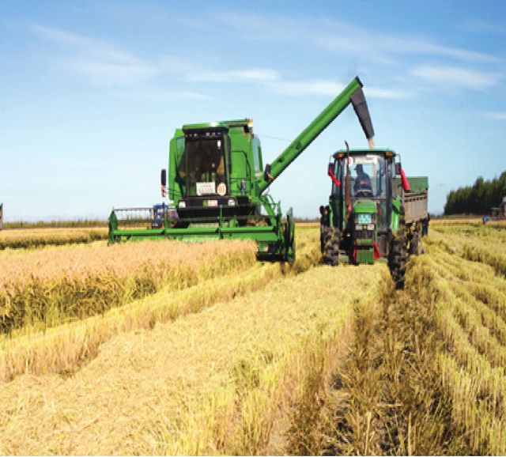
在图中，运水稻的车辆和联合收割机以同样快慢、向同一方向前进。如果以地面为参照物，它们都在运动；以它们中的任何一个为参照物，则另一物体是静止的。可见，物体的运动和静止是相对的。

Slide 19
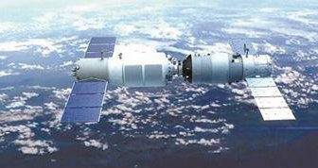
在图中，天舟一号给天宫二号“太空加油”。如果以地面为参照物，它们是 的；以天舟一号为参照物，天宫二号是 的。
运动
静止

Slide 20
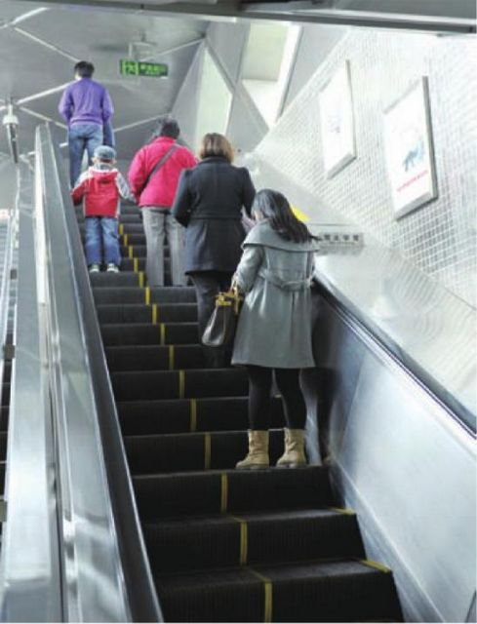
想想议议
说说图中的人选什么样的参照物是运动的，选什么样的参照物是静止的。
地面
选 为参照物人是运动的，选 为参照物人是静止的。
扶梯

Slide 21
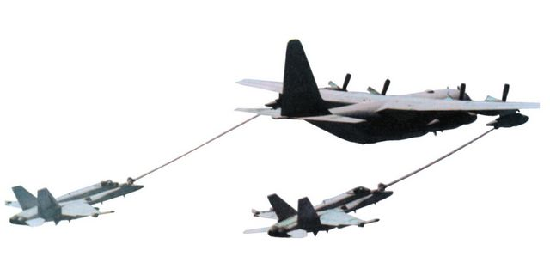
想想议议
说说图中的战机选什么样的参照物是运动的，选什么样的参照物是静止的。
地面
选 为参照物战机是运动的，选 为参照物战机是静止的。
加油机

Slide 22
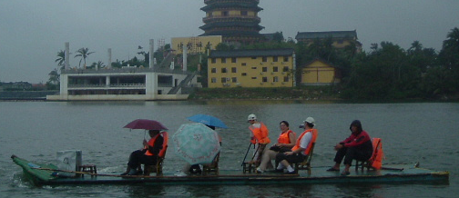
地面
人乘竹排顺流而下，选 为参照物人是运动的，选 为参照物人是静止的。
竹排

Slide 23
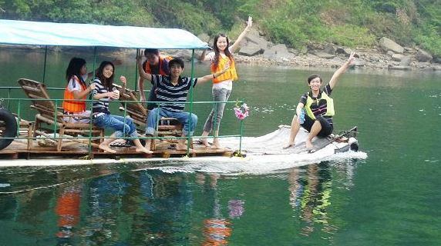
两岸
“小小竹排江中游，巍巍青山两岸走”中，以 为参照物竹排是运动的，以 为参照物青山是运动的。
竹排

Slide 24
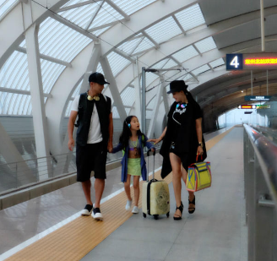
地面
小丽和爸妈并肩行走，选 为参照物小丽是运动的，选 为参照物小丽是静止的。
爸或妈

Slide 25
我的收获
1.物体的位置随时间的变化叫机械运动。运动是宇宙中最普遍的现象，除了机械运动，运动还有多种形式，如微观世界的分子、原子运动，电磁运动，生机盎然的生命运动······
2.选做标准的物体叫参照物。如果一个物体的位置相对于参照物发生了变化，就说它是运动的；如果没有变化，就说它是静止的。
3.物体的运动和静止是相对的。

Slide 26
达标练习
1. “五一”劳动节，小华一家自驾车游新宁崀山。在小车行驶过程中，小华觉得自己是静止的，他选取的参照物是 （ ）
A. 小车车厢
B. 对面驶来的小车
C. 路旁的小树
D. 沿途的建筑物
A

Slide 27
达标练习
2.张亮同学乘坐公交车上学，发现路旁的树木不停地向后运动，他选择的参照物是（ ）
A．路边的树木
B．远处的高山
C．公路路面
D．他自己
D

Slide 28
达标练习
3.长沙市万家丽路快速高架桥建成后，极大地方便了市民南北向通行，一辆汽车正在高架桥上向北行驶，则 （ ）
A．以该汽车为参照物，司机是运动的
B．以高架桥为参照物，该汽车是静止的
C．以桥上路灯为参照物，该司机向南运动
D．以该司机为参照物，桥上路灯是运动的
D

Slide 29
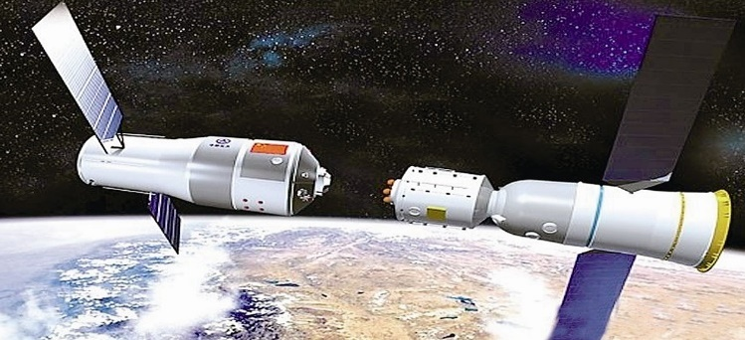
达标练习
4.如图为“天舟一号”与“天宫二号” 对接时的示意图，成功对接后，若认为“天舟一号”处于静止状态，则选取的参照物可能是（ ）
A．地球
B．月球
C．太阳
D．天宫二号
D

Slide 30
达标练习
5.在商场内乘坐观景电梯上升时，乘客说自己是静止的，该乘客所选的参照物是（ ）
A．地面
B．上升的电梯
C．商场内的收银员
D．货架上的商品
B

